Slide 1
Skisser/bilder brukt i FKB-Veg produktspesifikasjon og registreringsinstruks FKB 5.0

Slide 2
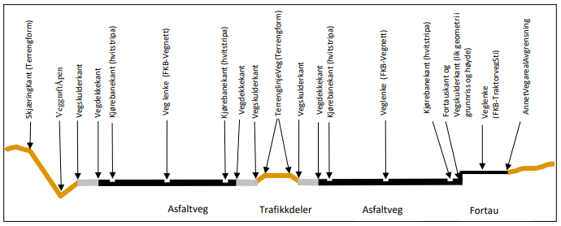
Generelle skisser – objekttyper m opsjoner
Vegdekkekant og Vegskulderkant (lik geometri i grunnriss og høyde)
Vegdekkekant
Veglenke (Elveg)
Veglenke (Elveg)
Veglenke (Elveg)
VeggrøftÅpen (FKB-Vann)
VeggrøftÅpen (FKB-
ssssVa
fffnn)
VeggrøftÅpen (FKB-Vann)

Slide 3
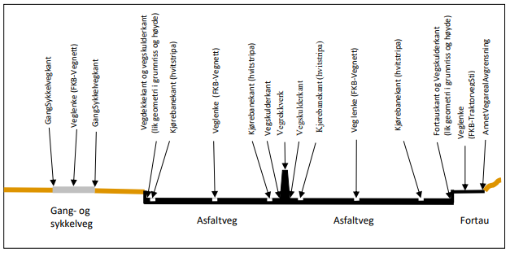
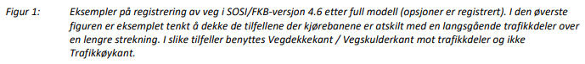
Generelle skisser – objekttyper m opsjoner2
Figur x: Eksempler på registrering av veg i SOSI/FKB-versjon 5.0 etter full modell (opsjoner er registrert).
Vegdekkekant og Vegskulderkant (lik geometri i grunnriss og høyde)
Vegdekkekant
Vegdekkekant
Veglenke (Elveg)
Veglenke (Elveg)
Veglenke (Elveg)
Veglenke (Elveg)
Vegdekkekant

Slide 4
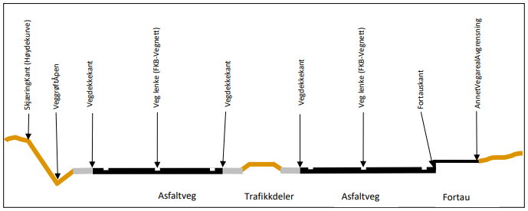
Generelle skisser – objekttyper u opsjoner
VeggrøftÅpen (FKB-Vann)
Veglenke (Elveg)
Vegdekkekant
Veglenke (Elveg)
Vegdekkekant
Vegdekkekant
Veglenke (Elveg)
VeggrøftÅpen (FKB-Vann)

Slide 5
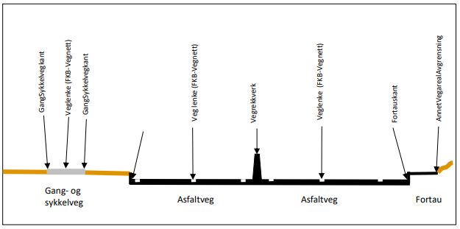
Generelle skisser - objekttyper u opsjoner2
Vegdekkekant
Vegdekkekant
Veglenke (Elveg)
Vegdekkekant
Veglenke (Elveg)
Vegdekkekant
Veglenke (Elveg)
Vegdekkekant
Veglenke (Elveg)
Figur x: Eksempler på registrering av veg i SOSI/FKB-versjon 5.0 med alle påkrevde objekttyper (opsjoner registreres ikke).

Slide 6
Veg - flater og avgrensningslinjer (FKB-Veg 5.0)
Vegdekkekant
VegAnnenAvgrensning
VegFiktivGrense
OverkjørbartArealAvgrensning
AnnetVegarealAvgrensning
Trafikkøy
VegKjørende
VegKjørende
Objekttype flater
VegGåendeOgSyklende
VegGåendeOgSyklende
Trafikkøy
VegKjørende
VegKjørende
Parkeringsområde
Trafikkøy
Notes:
Fjerne trafikkøykant fra modellen er foreslått! Ny objekttype overkjørbart areal… Få med endringen i alt.1 (utkast fra juni i alt.2?)
Et alt.3 med flere flateobjekter…?
Egenskap for traktorveger – forskjellig nummer i forskjellige register? Sjekk med Nils Ivar og Tore (strekningsnummer på TraktorvegSti)
Endre kravene for veglenker til 1m? (2m i dag…) – ressurser, kapasitet, hvem gjør hva, økonomi,

Slide 7
Veg - flater og avgrensningslinjer (FKB-Veg 5.0) med typeveg
Vegdekkekant
VegAnnenAvgrensning
VegFiktivGrense
OverkjørbartArealAvgrensning
AnnetVegarealAvgrensning
Trafikkøy
VegKjørende
VegKjørende
Enkel bilveg
Kanalisert veg
Rundkjøring
Gang- og sykkelveg
Fortau
VegGåendeOgSyklende
VegGåendeOgSyklende
Objekttype flater
Trafikkøy
VegKjørende
VegKjørende
Parkeringsområde
Trafikkøy
Notes:
Fjerne trafikkøykant fra modellen er foreslått! Ny objekttype overkjørbart areal… Få med endringen i alt.1 (utkast fra juni i alt.2?)
Et alt.3 med flere flateobjekter…?
Egenskap for traktorveger – forskjellig nummer i forskjellige register? Sjekk med Nils Ivar og Tore (strekningsnummer på TraktorvegSti)
Endre kravene for veglenker til 1m? (2m i dag…) – ressurser, kapasitet, hvem gjør hva, økonomi,

Slide 8
Veg - flater og avgrensningslinjer (FKB-Veg 5.0) - (egen objekttype for avgrensningslinjer for gående og syklende)
Vegdekkekant
Gangsykkelvegkant
VegAnnenAvgrensning
VegFiktivGrense
OverkjørbartArealAvgrensning
AnnetVegarealAvgrensning
Trafikkøy
VegKjørende
VegKjørende
Objekttype flater
VegGåendeOgSyklende
VegGåendeOgSyklende
Trafikkøy
VegKjørende
VegKjørende
Parkeringsområde
Trafikkøy
Notes:
Fjerne trafikkøykant fra modellen er foreslått! Ny objekttype overkjørbart areal… Få med endringen i alt.1 (utkast fra juni i alt.2?)
Et alt.3 med flere flateobjekter…?
Egenskap for traktorveger – forskjellig nummer i forskjellige register? Sjekk med Nils Ivar og Tore (strekningsnummer på TraktorvegSti)
Endre kravene for veglenker til 1m? (2m i dag…) – ressurser, kapasitet, hvem gjør hva, økonomi,

Slide 9
Veg - flater og avgrensningslinjer (FKB-Veg 5.0) - (egen objekttype for avgrensningslinjer for gående og syklende) med typeveg
Vegdekkekant
Gangsykkelvegkant
VegAnnenAvgrensning
VegFiktivGrense
OverkjørbartArealAvgrensning
AnnetVegarealAvgrensning
Trafikkøy
VegKjørende
VegKjørende
Enkel bilveg
Kanalisert veg
Rundkjøring
Gang- og sykkelveg
Fortau
VegGåendeOgSyklende
VegGåendeOgSyklende
Objekttype flater
Trafikkøy
VegKjørende
VegKjørende
Parkeringsområde
Trafikkøy
Notes:
Fjerne trafikkøykant fra modellen er foreslått! Ny objekttype overkjørbart areal… Få med endringen i alt.1 (utkast fra juni i alt.2?)
Et alt.3 med flere flateobjekter…?
Egenskap for traktorveger – forskjellig nummer i forskjellige register? Sjekk med Nils Ivar og Tore (strekningsnummer på TraktorvegSti)
Endre kravene for veglenker til 1m? (2m i dag…) – ressurser, kapasitet, hvem gjør hva, økonomi,

Slide 10
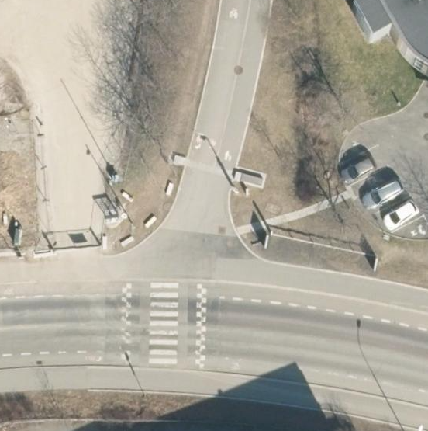
Samferdsel - flater og avgrensningslinjer (FKB-Veg 5.0)

Slide 11
Veg - flater og avgrensningslinjer (FKB-Veg 5.0) kun oppmerking mellom gang og sykkelareal
Vegdekkekant
VegFiktivGrense
AnnetVegarealAvgrensning
VegAnnenAvgrensning
tekst Objekttype flater (typeveg)
VegGåendeOgSyklende (sykkelveg)
VegGåendeOgSyklende (gangveg)
VegGåendeOgSyklende
(gangOgSykkelveg)
VegGåendeOgSyklende (fortau)
VegKjørende (enkelBilveg)
VegGåendeOgSyklende (fortau)

Slide 12
Veglenker i Samferdsel og andre objekttyper (FKB-Veg 5.0)
Enkel bilveg
Sykkelveg
Gangveg
Gang- og sykkelveg
Fortau
Gangfelt
Sti
Konnekteringslenke JA
FartsdemperAvgrensning
GangfeltAvgrensning
Vegoppmerking (opsjon)

Slide 13
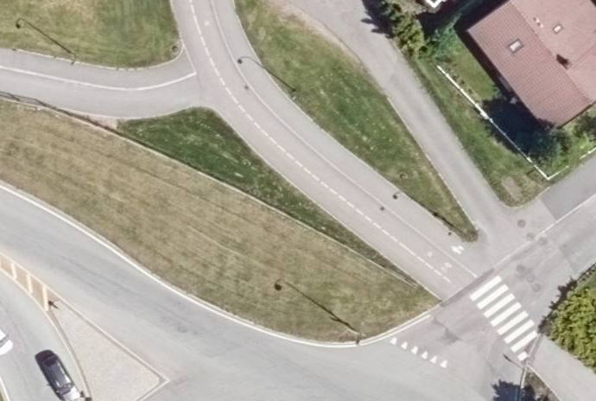
Veg - flater og avgrensningslinjer (FKB-Veg 5.0) med fortauskant mellom gang og sykkelareal

Slide 14
Veg - flater og avgrensningslinjer (FKB-Veg 5.0) med fortauskant mellom gang og sykkelareal
Vegdekkekant
VegFiktivGrense
AnnetVegarealAvgrensning
VegAnnenAvgrensning
tekst Objekttype flater (typeveg)
VegGåendeOgSyklende (fortau)
VegGåendeOgSyklende (sykkelveg)
VegGåendeOgSyklende (fortau)
VegGåendeOgSyklende (sykkelveg)
Sjekk vegdekkekent nede til høyre: beskriv hvilke linjer som skal benyttes for forskjellige veger som krysser hverandre og når vegdekkekant, vegannenavgrensning eller vegfiktivgrense skal brukes…
VegKjørende (kanalisertVeg)
VegKjørende (enkelBilveg)
VegKjørende (rundkjøring)

Slide 15
Veglenker og andre objekttyper (FKB-Veg 5.0) med fortauskant mellom gang og sykkelareal

Slide 16
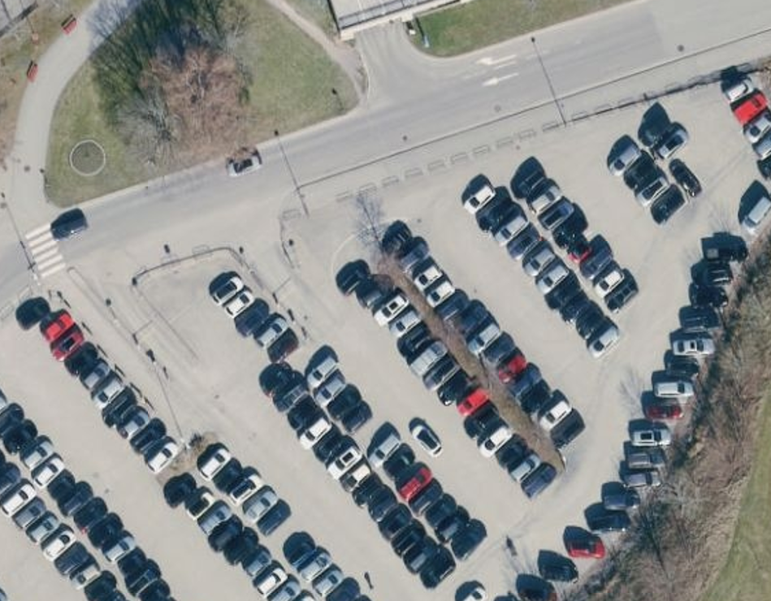
Veg - flater og avgrensningslinjer (FKB-Veg 5.0) øvrige objekttyper (parkeringsområde, fortau, annetvegarealavgrensning…)

Slide 17
Veg - flater og avgrensningslinjer (FKB-Veg 5.0) øvrige objekttyper (parkeringsområde, fortau, annetvegarealavgrensning…)

Slide 18
Veglenker og andre objekttyper (FKB-Veg 5.0) øvrige objekttyper (parkeringsområde, fortau, annetvegarealavgrensning…)

Slide 19
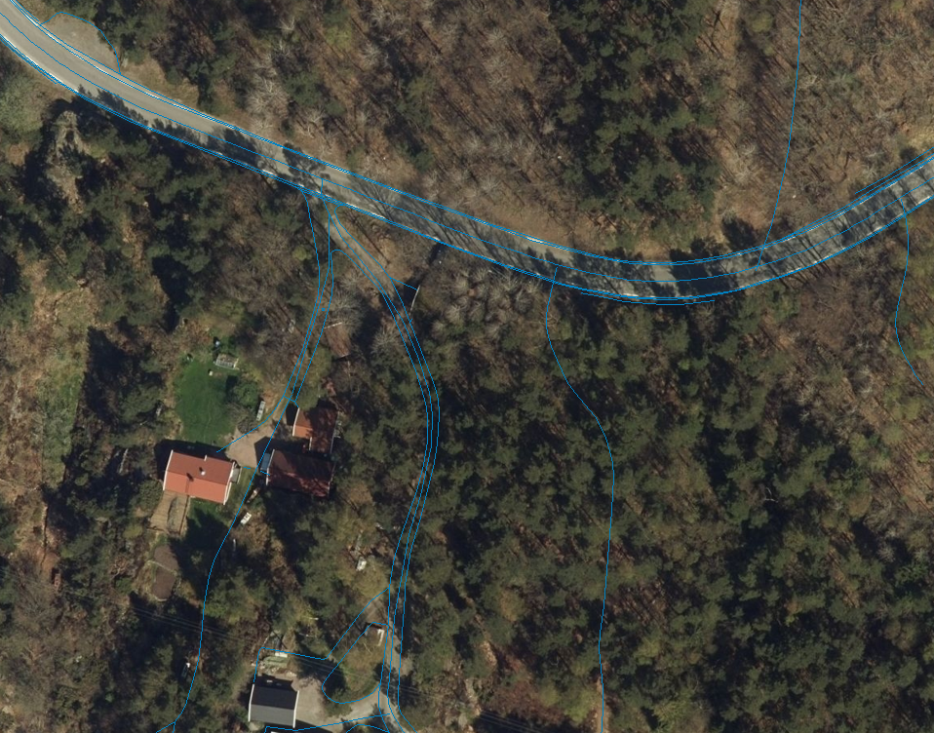
Vegdekekanter med forskjellige synbarhet
(FKB-Veg 5.0)
Vegdekkekant, synbarhet = 0 og øvrig samferdsel
Vegdekkekant, synbarhet = 3
Vegdekkekant, synbarhet = 2

Slide 20
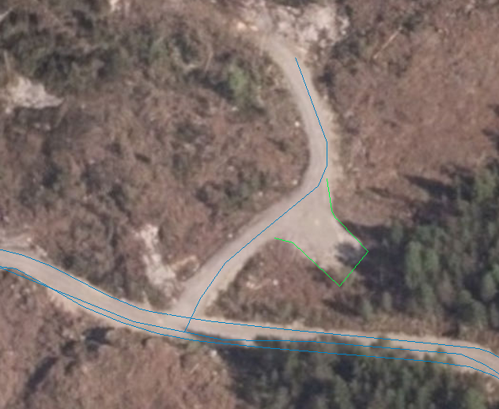
AnnetVegarealAvgrensning etter sletting av traktorvegkant (FKB-Veg 5.0)

Slide 21
Skisser/bilder øvrige objekttyper (fortau, annetvegarealavgrensning, overkjørbartarealavgrensing, vegoppmerking) Fortausituasjoner (flere) Konnekteringslenker Annetvegarealavgrensing/parkering/fortau Konnekteringslenker (eks) – behold alt. lage ny med samme utstrekning…beskriv Ajorføring av veglenker (beskriv kun for kjørende – alt skal med for gående?) NB! Fagdag revisjon (internt og med firma) NB! Prøveområde for alle firma (samme område) –firmaene er positive (møte 28.09.21)

Slide 22
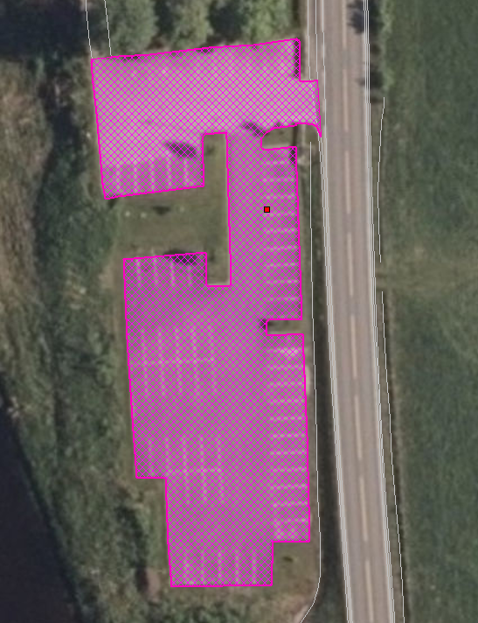
Parkeringsområde (flate)

Slide 23
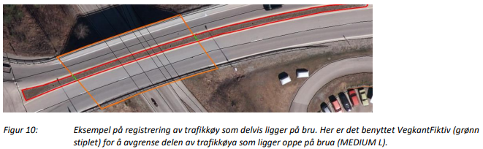
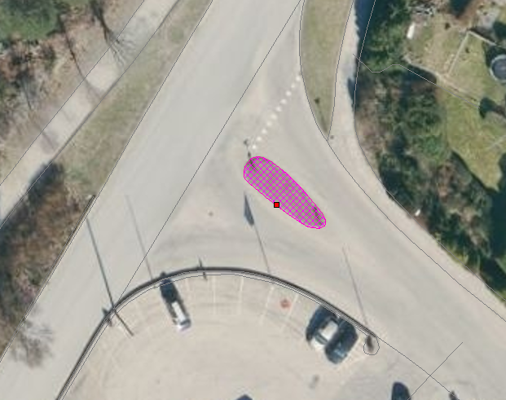
Trafikkøy (flate)

Slide 24
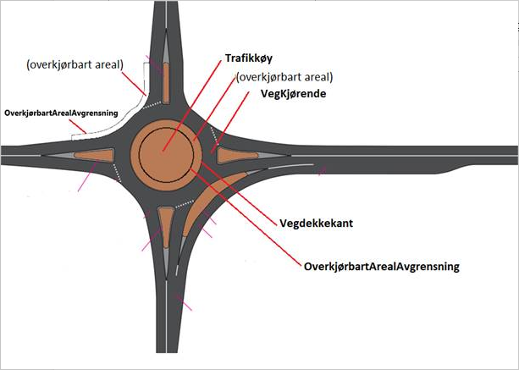
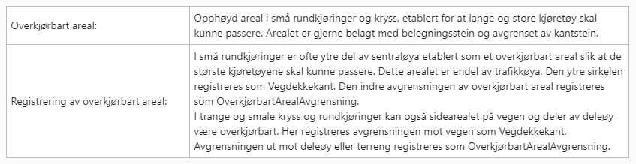
OverkjørbartArealAvgrensning

Slide 25
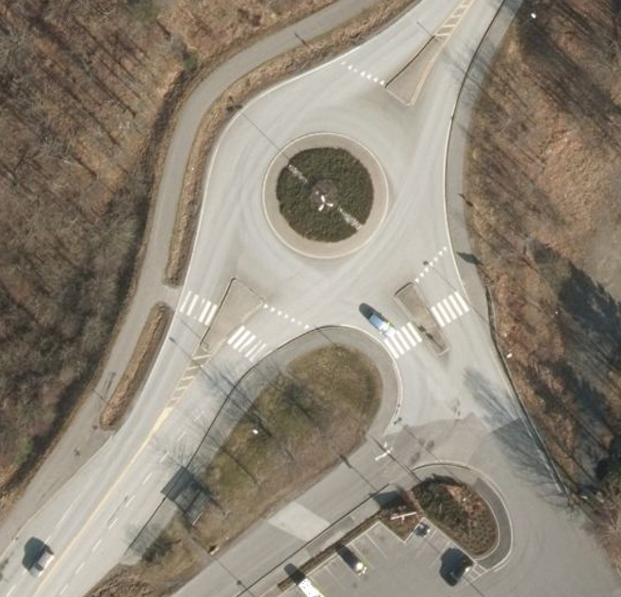
OverkjørbartArealAvgrensning

Slide 26
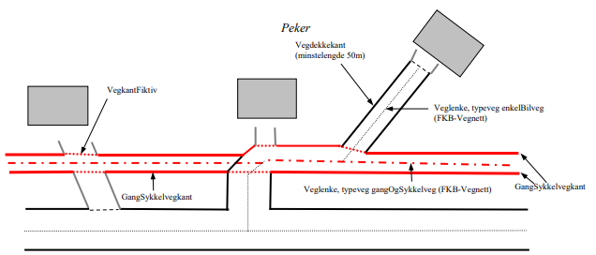
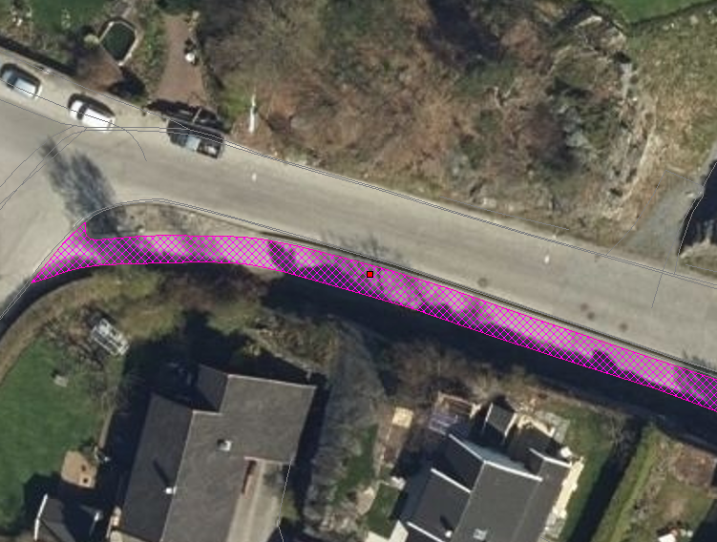
VegGåendeOgSyklende (flate) Gammel GangSykkelveg

Slide 27
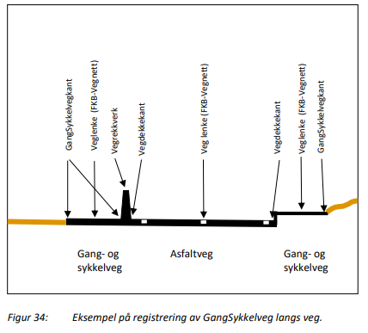
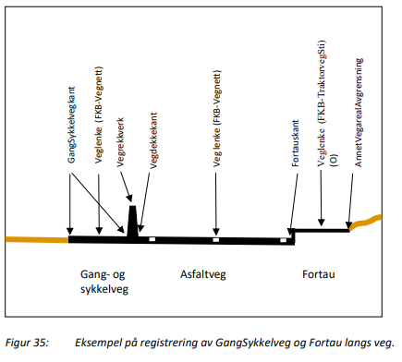
VegGåendeOgSyklende (flate) Gammel Gang- og Sykkelveg

Slide 28
VegGåendeOgSyklende (flate) Ny Gang- og Sykkelveg
Veglenke (Elveg)
Veglenke (Elveg)
Veglenke (Elveg)
Veglenke (Elveg)
Veglenke (Elveg)
Veglenke (Elveg)
Vegdekkekant
Vegdekkekant
Vegdekkekant
Vegdekkekant
Vegdekkekant

Slide 29
VegGåendeOgSyklende (flate) Samlebilde, gangveg, fortau, sykkelveg…

Slide 30
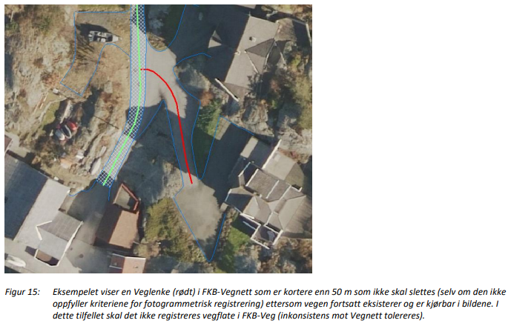
VegKjørende (flate)

Slide 31
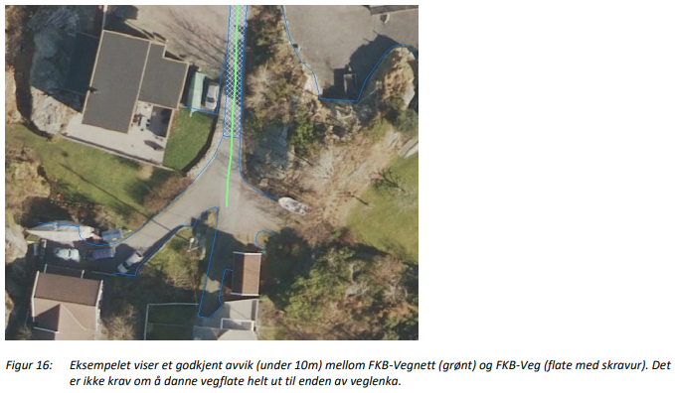
VegKjørende (flate)

Slide 32
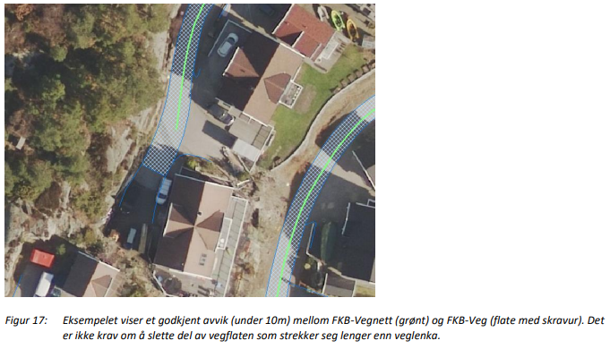
VegKjørende (flate)

Slide 33
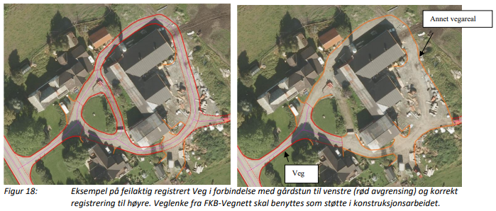
VegKjørende (flate)

Slide 34
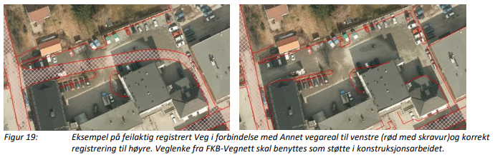
VegKjørende (flate)

Slide 35
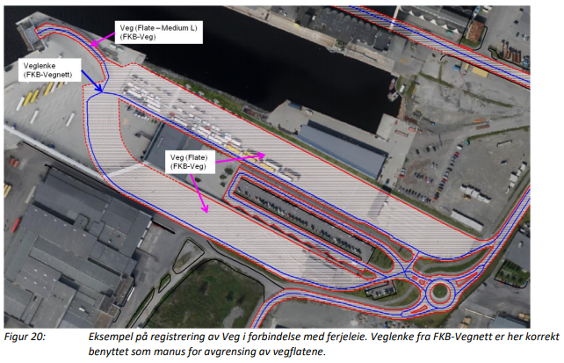
VegKjørende (flate)

Slide 36
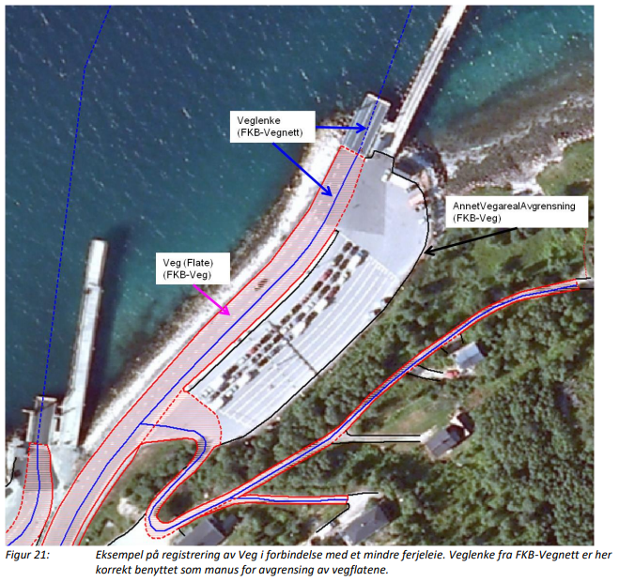
VegKjørende (flate)

Slide 37
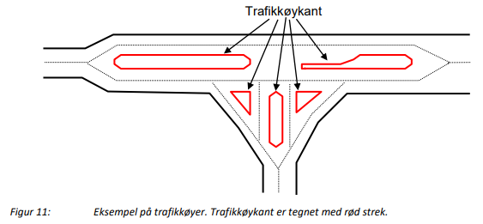
Trafikkøykant (flateavgrensninger)

Slide 38
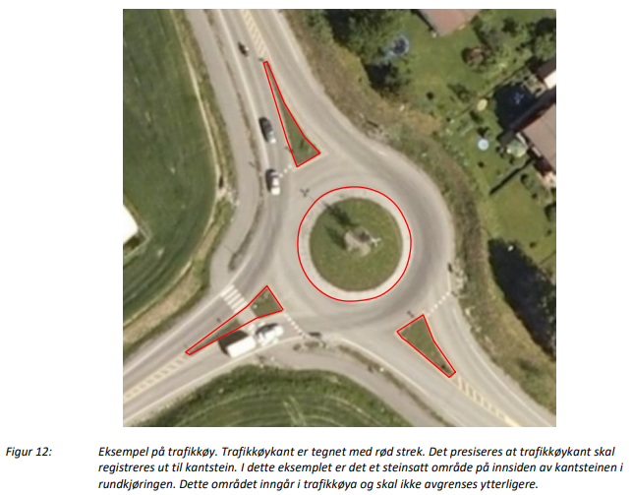
Trafikkøykant (flateavgrensninger)

Slide 39
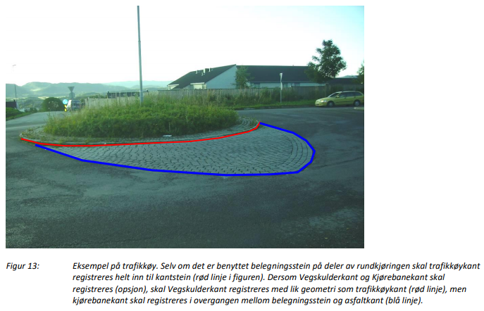
Trafikkøykant (flateavgrensninger)

Slide 40
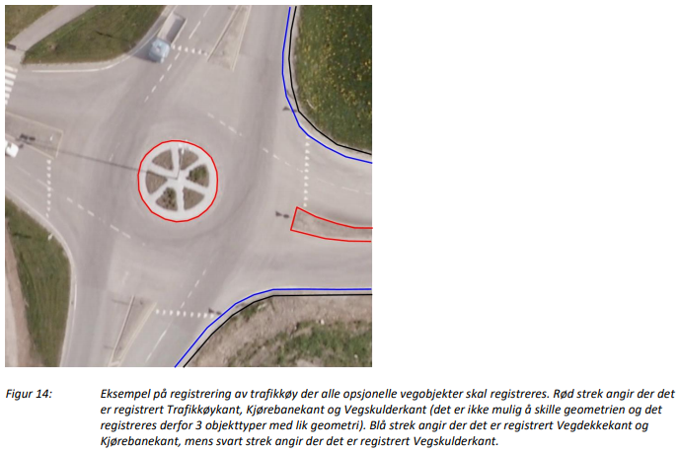
Trafikkøykant (flateavgrensninger)

Slide 41
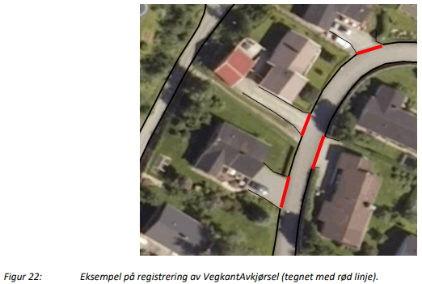
VegAvgrensningslinje (flateavgrensninger) Gammel VegkantAvkjørsel

Slide 42
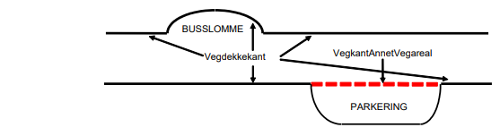
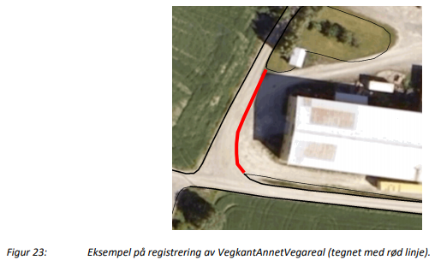
VegAvgrensningslinje (flateavgrensninger) Gammel VegkantAnnetVegareal

Slide 43
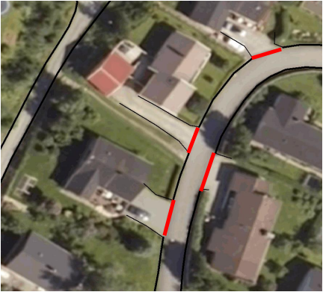
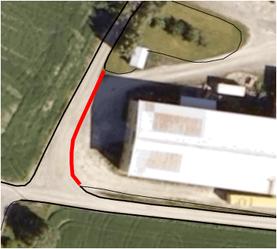
VegAvgrensningslinje (flateavgrensninger) samlebilde

Slide 44
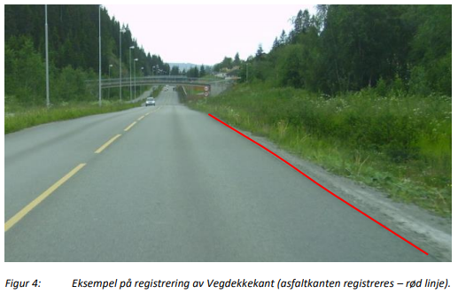
Vegdekkekant (flateavgrensninger)

Slide 45
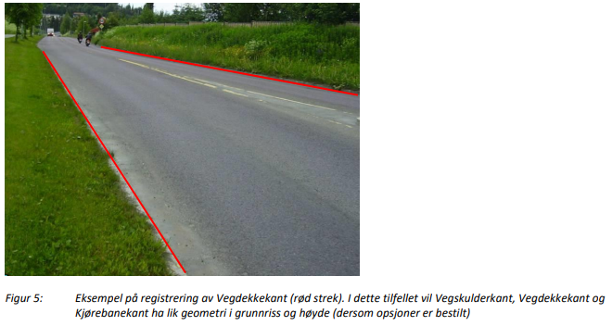
Vegdekkekant (flateavgrensninger)

Slide 46
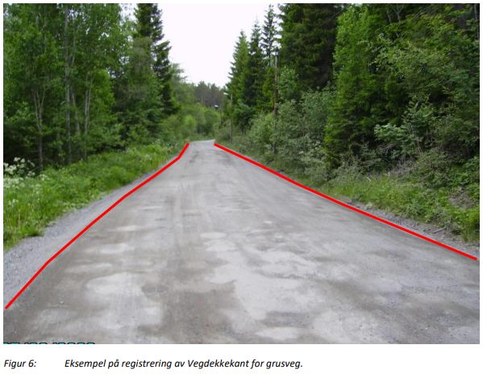
Vegdekkekant (flateavgrensninger)

Slide 47
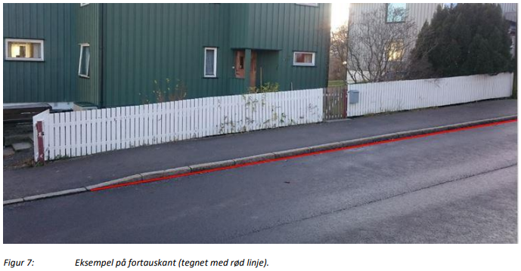
Vegdekkekant (flateavgrensninger) Gammel Fortauskant

Slide 48
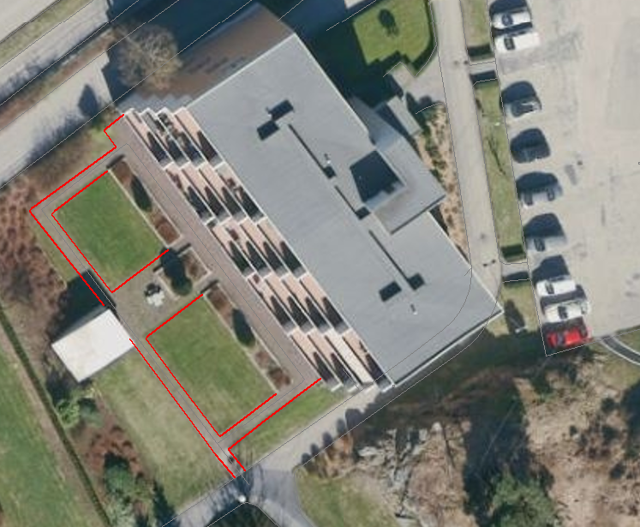
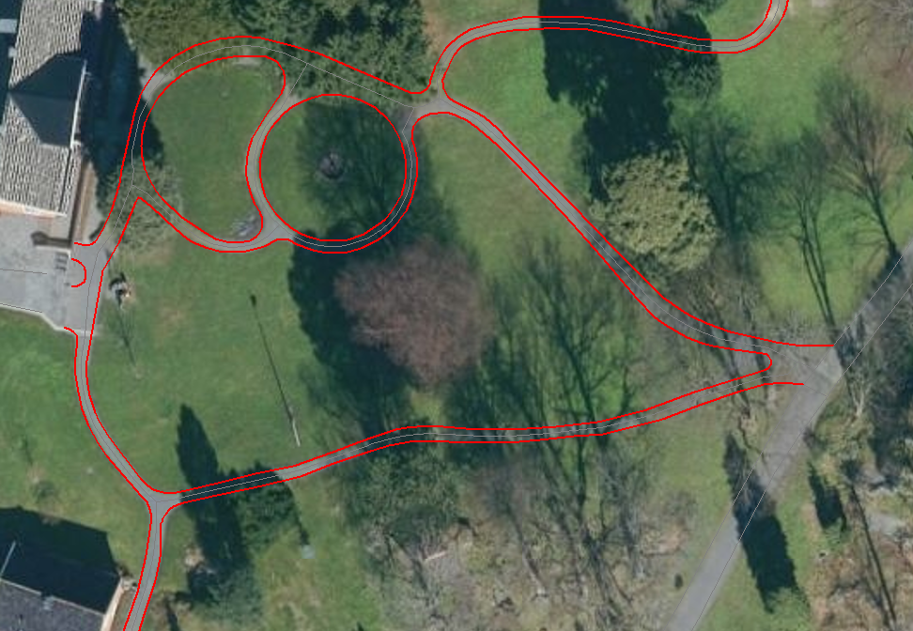
Vegdekkekant (flateavgrensninger) Gammel Gangvegkant

Slide 49
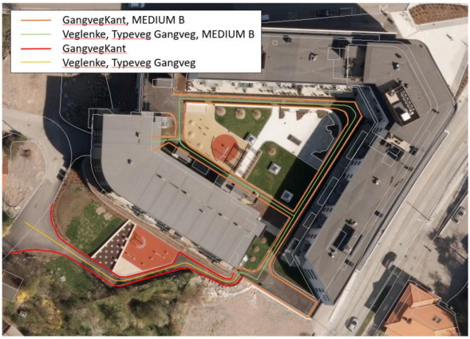
Vegdekkekant (flateavgrensninger) Gammel Gangvegkant

Slide 50
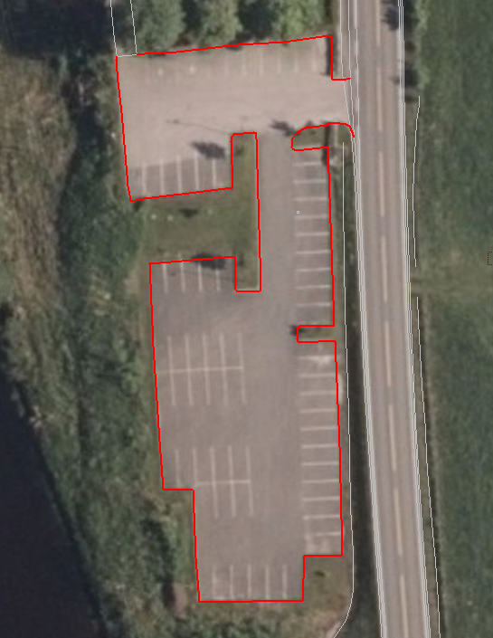
Vegdekkekant (flateavgrensninger) Gammel AnnetVegarealAvgrensning for parkeringsområde

Slide 51
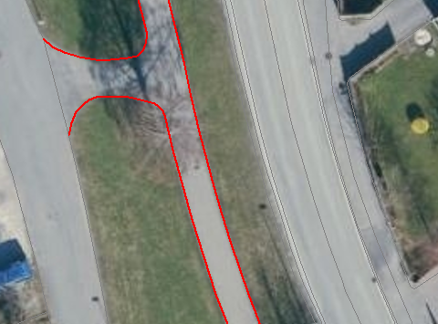
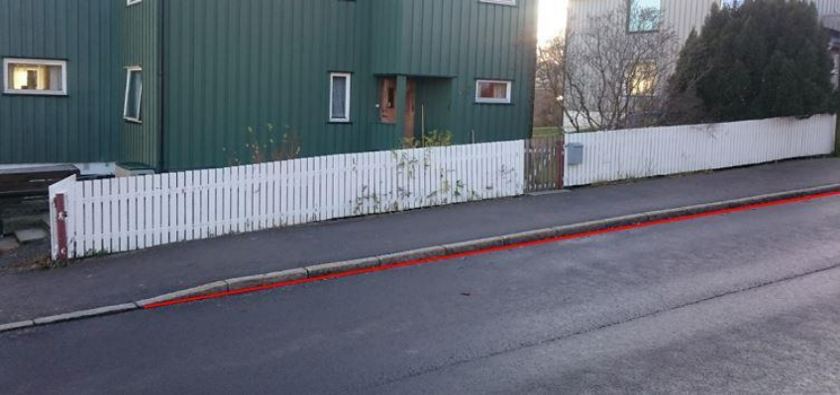
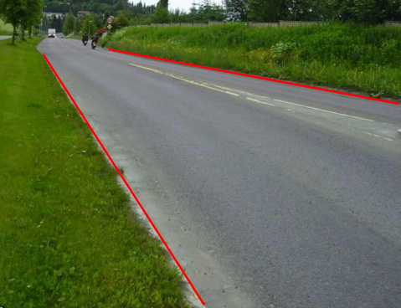
Vegdekkekant (samlebilde)

Slide 52
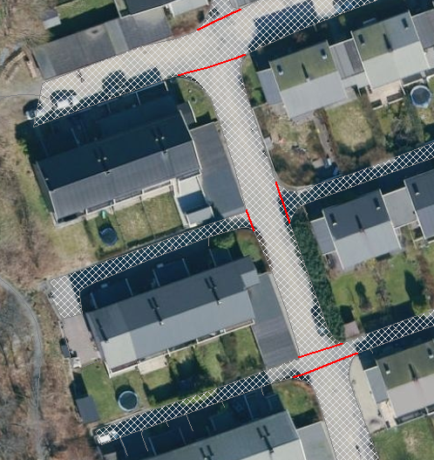
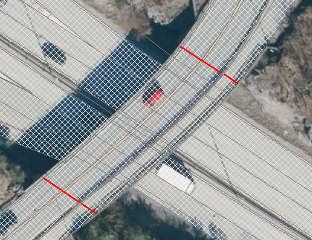
VegfiktivGrense (flateavgrensninger) Gammel VegkantFiktiv

Slide 53
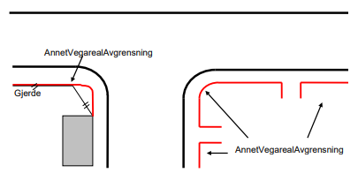

AnnetVegarealAvgrensning

Slide 54

AnnetVegarealAvgrensning

Slide 55

AnnetVegarealAvgrensning

Slide 56

AnnetVegarealAvgrensning

Slide 57

AnnetVegarealAvgrensning (nå Vegdekkekant)

Slide 58



FartsdemperAvgrensning

Slide 59

FeristAvgrensning

Slide 60

GangfeltAvgrensning

Slide 61

GangfeltAvgrensning

Slide 62

Kjørebanekant

Slide 63

Kjørebanekant

Slide 64

Skiltportal

Slide 65

Trafikksignalpunkt

Slide 66




Vegbom

Slide 67

Vegoppmerking

Slide 68

Vegoppmerking

Slide 69


Vegrekkverk

Slide 70

Vegskulderkant

Slide 71

Vegskulderkant

Slide 72


Vegskulderkant

Slide 73

Vegskulderkant

Slide 74

Vegskulderkant

Slide 75

Kantstein (opsjonell – ikke fotogrammetrisk)
Skal registreres med HREF TOP!
Ved skrå kantstein (se bilde i midten) skal registrering skje lengst mulig ut på toppen av kantsteinen.

Slide 76

Kantstein (opsjonell – ikke fotogrammetrisk)

Slide 77

Kantstein (opsjonell – ikke fotogrammetrisk)

Slide 78
Kantstein (opsjonell – ikke fotogrammetrisk)

Slide 79
Kantstein (opsjonell – ikke fotogrammetrisk)
Gule piler viser fortauflatens utstrekning med dagens forslag til ny standard.
Blå piler viser mulig utstrakning av fortauflaten med opsjonelt registrert kantstein (innmålt med stor nøyaktighet, ikke fotogrammetrisk)

Slide 80
Egenskaper/kodelister…

Slide 81
FunkjsonVegbom (kodeliste)

Slide 82
TypeVegbom (kodeliste)

Slide 83
TypevegGåendeOgSyklende (kodeliste)

Slide 84
TypevegKjørende (kodeliste)

Slide 85
VegoppmerkingBruksområde (kodeliste)

Slide 86

VegrekkverkType (kodeliste)

Slide 87

VegrekkverkType (kodeliste)

Slide 88

VegrekkverkType (kodeliste)

